Slide 1

Eléctrica en la industria en general
Notes:
Notas:

Slide 2
ELÉCTRICA [1910.301 – 399]
INSTALACIÓN Y USO DE EQUIPOS ADECUADOS
SUBAPARTADO S
Puesta a tierra permanente y eficaz
Sujetacables flexibles
Cables flexibles se usan en cableado fijo
TAPAS DE CAJAS DE CONEXIONES
Notes:
Notas:

Slide 3
Terminología eléctrica
Corriente: el movimiento de la carga eléctrica
Resistencia: oposición al flujo de corriente
Tensión: una medida de fuerza eléctrica
Conductores: sustancias, como por ejemplo metales, que tienen poca resistencia a la electricidad
Aislantes: sustancias como la madera, la goma, el vidrio y la baquelita que tienen gran resistencia a la electricidad
Puesta a tierra: una conexión que conduce a tierra que actúa como medida de protección
Notes:
Notas:
Operar un interruptor eléctrico es como abrir un grifo. Detrás del grifo o interruptor debe haber una fuente de agua o de electricidad con algo que la transporte y con una fuerza que permita el flujo. En el caso del agua, la fuente es un depósito o una estación de bombeo, el trasporte es a través de tuberías y la fuerza que permite el caudal la proporciona una bomba. Para la electricidad, la fuente es una estación que genera electricidad, la corriente se transporta a través de conductores eléctricos (cables) y la fuerza para permitir el flujo es la tensión que se mide en voltios y la proporciona un generador.
Resistencia
- La piel seca tiene una resistencia moderadamente alta, pero con la humedad la resistencia se reduce significativamente lo que permite que sea un conductor muy receptivo.
- Se mide en ohmios.
Tenga mucho cuidado cuando trabaje con electricidad si hay presencia de agua en el entorno o en la piel. El agua pura no es buena conductora, pero las pequeñas cantidades de impurezas, como la sal y el ácido (ambos se encuentran en la transpiración), la convierten en un conductor muy receptivo.

Slide 4
Sistemas de utilización de electricidad
Instalaciones eléctricas y utilización de equipos instalados o que se usan en edificios, estructuras u otras instalaciones:
  Patios
  Parques de atracciones
  Estacionamientos y otros terrenos
  Casas móviles
  Vehículos recreativos
  Subestaciones industriales
  Conductores que conectan las instalaciones a un suministro de electricidad
  Otros conductores externos de las instalaciones
1910.302(a)
Notes:
Notas:

Slide 5
Riesgos eléctricos
¿Qué es lo primero que se le viene a la mente?
Directos: Electrocución
Reacción: Caídas
Descarga
Quemaduras
Incendio
Explosiones
Explosión de arco/Relámpago de arco
Notes:
Notas:
Existen cuatro clases principales de riesgos eléctricos:
Descarga
Directo: electrocución
Reacción: caídas
Quemaduras
Incendio
Explosiones
Explosión de arco/Relámpago de arco

Slide 6


Niveles de descarga y electrocución
1/1000 amperios: nivel de percepción
1/100 amperios: contracción muscular
1/10 amperios: electrocución
Dispositivos de sobreintensidad
NO saltan hasta al menos los 15 amperios
Notes:
Notas:
Respuestas:
Dispositivos de sobreintensidad
15 amperios

Slide 7
¿Preguntas?
¿Los dispositivos de sobreintensidad se usan para proteger a las personas?
No, protegen los equipos y los bienes
Notes:
Notas:

Slide 8
Dispositivos de protección eléctrica
Estos dispositivos cierran el flujo de electricidad en caso de sobrecarga o falla de descarga a tierra de un circuito.
Incluye fusibles, disyuntores y disyuntores diferenciales (GFCI)
Los fusibles y los disyuntores son dispositivos de sobreintensidad
  Cuando existe demasiada corriente:
    Los fusibles se derriten
    Saltan los disyuntores
Notes:
Notas:
La idea básica de un dispositivo de sobreintensidad es producir una conexión débil en el circuito. En caso de un fusible, este se destruye antes de que se destruya otra parte del sistema. En caso de un disyuntor, una serie de contactos abren el circuito. A diferencia de un fusible, un disyuntor puede reutilizarse al volver a cerrar los contactos. Los fusibles y los disyuntores están diseñados para proteger los equipos y las instalaciones, y, de esta manera, brindar una protección considerable contra la descarga en la mayoría de las situaciones. Sin embargo, el único dispositivo de protección eléctrica cuya función exclusiva es proteger a las personas es un disyuntor diferencial.

Slide 9
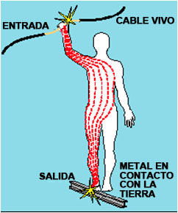
Descarga eléctrica
Se recibe cuando la corriente pasa por el cuerpo
La gravedad de la electrocución depende de:
  El recorrido de la corriente por el cuerpo
  La cantidad de corriente que fluye por el cuerpo
  La cantidad de tiempo que el cuerpo pasa en el circuito
BAJA TENSIÓN NO SIGNIFICA BAJO RIESGO
Notes:
Notas:
Una pequeña corriente que pase por el tronco del cuerpo (el corazón y los pulmones) puede causar lesiones graves o la electrocución.
La baja tensión puede ser extremadamente peligrosa porque, si todos los otros factores son iguales, el grado de lesiones aumenta cuanto más tiempo pasa el cuerpo en contacto con el circuito.

Slide 10
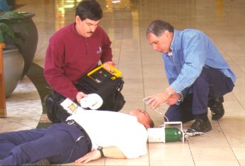
Peligros de la electrocución
Las corrientes superiores a 75mA* pueden ocasionar la fibrilación ventricular (un ritmo cardíaco rápido e ineficaz)
Causaría la muerte en unos minutos a menos que se utilice un desfibrilador
75 mA no es tanta corriente, un taladro eléctrico pequeño necesita 30 veces esa cantidad
Desfibrilador en uso
* mA = millamperios = 1/1 000 de un amperio
Notes:
Notas:

Slide 11
¿Cómo se recibe una descarga eléctrica?
Cuando dos cables tienen distinto potencial (tensión) la corriente fluirá si están conectados entre sí
  En el cableado de la mayoría de los hogares, los cables negros tienen 110 voltios con respecto a la tierra
  Los cables blancos tienen cero voltios porque tienen conexión a tierra
Si entra en contacto con un cable negro en tensión (vivo) y también está en contacto con un cable blanco con conexión a tierra, la corriente pasará por el cuerpo y RECIBIRÁ UNA DESCARGA
Notes:
Notas:
La conexión a tierra es una conexión física a tierra que no tiene voltios.
La electricidad recorre los circuitos cerrados y su trayecto normal es a través de un conductor. La descarga eléctrica se produce cuando el cuerpo pasa a formar parte del circuito. La descarga eléctrica se produce normalmente en una de estas tres maneras: cuando una persona está en contacto con la tierra y entra en contacto con:
1. Ambos cables de un circuito eléctrico o
2. Un cable de un circuito en tensión y la tierra o
3. Una pieza metálica que tiene tensión por el contacto con un conductor en tensión. Las piezas metálicas de herramientas y máquinas eléctricas tienen tensión si existe una interrupción en el aislamiento del cableado de la máquina o de la herramienta. Un trabajador que usa estas herramientas y máquinas es menos vulnerable a una descarga eléctrica cuando existe un recorrido de baja resistencia de la carcasa metálica de la herramienta o la máquina a tierra. Esto se logra mediante el uso de un conductor con descarga a tierra de equipos—un cable de baja resistencia que causa que la corriente indeseada pase directamente a tierra, por lo tanto reduce en gran medida la cantidad de corriente que pasa por el cuerpo de la persona que está en contacto con la herramienta o la máquina.

Slide 12
¿Cómo se recibe una descarga eléctrica?
Si está en contacto con un cable en tensión o cualquier componente eléctrico en tensión y también con un objeto con conexión a tierra, RECIBIRÁ UNA DESCARGA.
Incluso puede recibir una descarga cuando no está en contacto con la tierra.
  Si entra en contacto con ambos cables de un cable de 240 voltios, RECIBIRÁ UNA DESCARGA y posiblemente se electrocute.
Notes:
Notas:
El contacto con ambos cables en tensión de un cable de 240 voltios producirá una descarga. Este tipo de descarga se puede producir porque un cable en tensión puede estar a más de 120 voltios mientras que el otro puede estar a menos de 120 voltios durante un ciclo de corriente alterna, que es la diferencia de potencial de 240 voltios.

Slide 13
Riesgos eléctricos
Recuerde, ¡una electrocución es una
FATALIDAD!
Notes:
Notas:

Slide 14
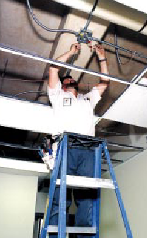
Caídas
Una descarga eléctrica también puede ser la causa de lesiones indirectas o secundarias
Los trabajadores en lugares elevados que experimentan una electrocución pueden caerse y lastimarse gravemente o morir
Notes:
Notas:

Slide 15
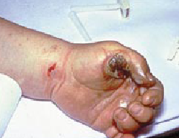
Quemaduras eléctricas
Lesiones más comunes a causa de una descarga que no son fatales
Pueden producirse al tocar cables o equipos eléctricos que se usan o se mantienen de manera indebida
Por lo general, suceden en las manos
Lesión muy grave que requiere de atención inmediata
Notes:
Notas:

Slide 16


Incendios
Notes:
Notas:

Slide 17
Riesgos por cableado inadecuado
Existe un riesgo cuando un conductor es demasiado pequeño para transmitir la corriente de manera segura
Ejemplo: usar una herramienta portátil con una extensión que tiene un cable demasiado pequeño para la herramienta
  La herramienta producirá más corriente de la que el cable puede manejar y ocasionará sobrecalentamiento y posiblemente un incendio sin que salte el disyuntor
  El disyuntor podría ser del tamaño adecuado para el circuito pero no para una extensión con un cable más pequeño
Notes:
Notas:
Tenga en cuenta que la medida del cable está inversamente relacionada con el diámetro del cable. Es decir, un cable flexible n.º 12 tiene mayor diámetro que un cable flexible n.º 14

Slide 18
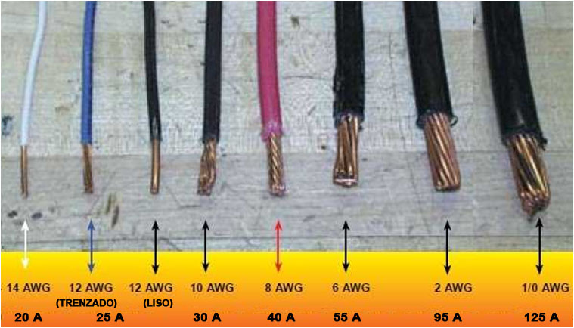
Riesgos por cableado inadecuado
Nota: Cuanto mayor es el número de la medida, más pequeño es el cable.
Notes:
Notas:

Slide 19
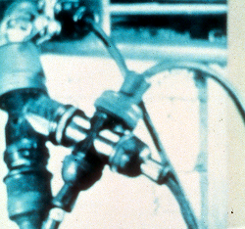
Riesgos de sobrecarga
Si hay demasiados dispositivos conectados a un circuito, la corriente calentará los cables a una temperatura muy alta y ocasionará un incendio.
Si el aislamiento del cable se derrite, se pueden producir arcos y ocasionar un incendio en el área en la que se produce la sobrecarga incluso dentro de una pared.
Notes:
Notas:
Si los disyuntores o los fusibles son demasiado grandes (capacidad nominal alta) para los cables que se deben proteger, no se detectará una sobrecarga del circuito y no se interrumpirá la corriente. Un circuito con dispositivos de protección de sobreintensidad inadecuados o uno sin dispositivos de protección de sobreintensidad representan un riesgo.

Slide 20

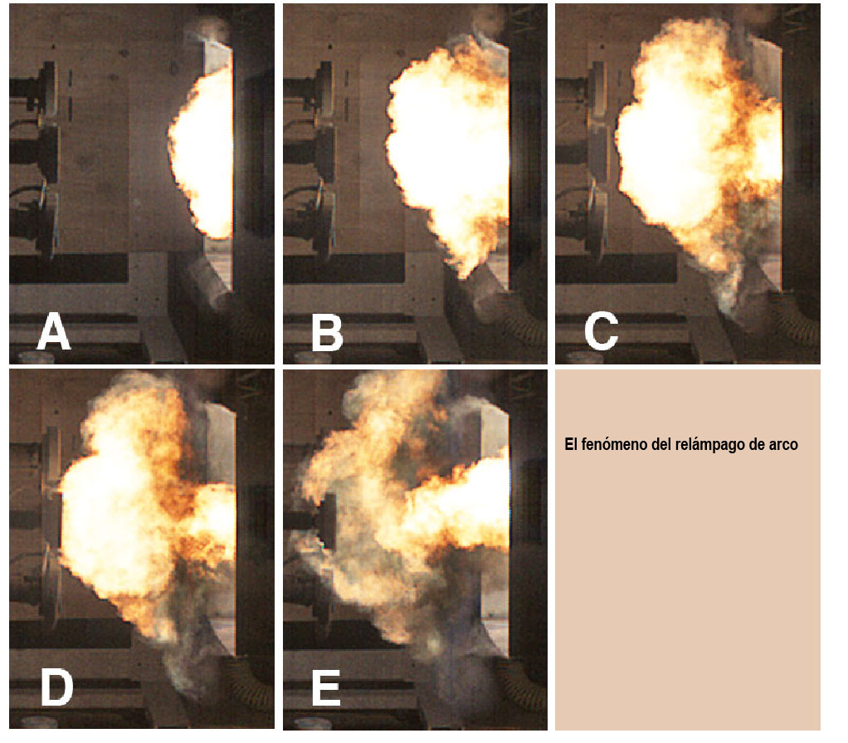

Explosiones
Explosión de arco/Relámpago de arco
Notes:
Notas:
Explosión de arco/Relámpago de arco: una condición peligrosa relacionada con la liberación de energía causada por un arco eléctrico. Se debe tener en cuenta que esta condición abarca un espectro amplio de energía electromagnética, plasma, fragmentos y una dispersión de materiales derretidos.
Plasma: gas sobrecalentado que genera un relámpago de arco y que se expande rápidamente desde la ubicación del arco.

Slide 21
"¡Puedo trabajar con tensión porque estoy calificado!"
Notes:
Notas:

Slide 22

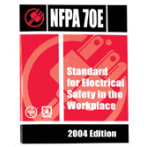
“Las normas exigen que todos los trabajos se realicen sin tensión”
1910,331-335
NFPA 70E
Notes:
Notas:

Slide 23
Explosiones
El 80 % de los accidentes, los incidentes y las fatalidades relacionadas con la electricidad entre trabajadores calificados
son a causa de
explosiones de arco/relámpagos de arco
Notes:
Notas:
Las explosiones de arco y los relámpagos de arco se pueden producir con cualquier tensión.
Recuerde, esto no es una explosión a causa de una atmósfera peligrosa
No hay gases ni vapores presentes en la atmósfera
Esto es básicamente los efectos de la energía eléctrica

Slide 24
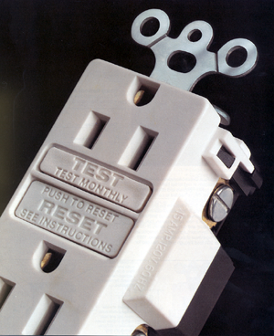
Disyuntor diferencial
Este dispositivo lo protege de una descarga peligrosa
El disyuntor diferencial detecta una diferencia de corriente entre cables de circuito negros y blancos
(Esto podría suceder cuando los equipos eléctricos no funcionan correctamente, lo que ocasiona una “pérdida” de corriente que se conoce como falla en la conexión a tierra.)
Si se detecta una falla en la conexión a tierra, el disyuntor diferencial puede cortar el flujo de la electricidad en apenas 1/40 de segundo, para protegerlo de una descarga peligrosa.
Notes:
Notas:
El disyuntor diferencial compara continuamente la cantidad de corriente que va a un dispositivo eléctrico con la cantidad de corriente que regresa del dispositivo en el recorrido eléctrico.
Cuando la cantidad de corriente que va difiere de la cantidad que regresa por aproximadamente 5 miliamperios, el disyuntor diferencial interrumpe la energía eléctrica en apenas 1/40 de segundo para protegerlo de una descarga peligrosa.
Los disyuntores diferenciales pueden detectar una pérdida de corriente que se produce de la fuga a través de una persona que empieza a sufrir una descarga. Si se produce esta situación el disyuntor diferencial corta la corriente del circuito.
Los disyuntores diferenciales se distinguen de los disyuntores y los fusibles en que detectan fugas de corriente en lugar de sobrecargas.

Slide 25
Riesgos de la conexión a tierra
Algunas de las normas de la OSHA (Administración de salud y seguridad laboral) que se infringen con mayor frecuencia
Las piezas metálicas de un sistema de cableado eléctrico que están en contacto (placas de interruptores, luminarias de cielorraso, conductos, etc.) deberían tener cero voltios con respecto a la tierra
Las carcasas de los motores, los electrodomésticos o las herramientas que están conectadas en circuitos con conexión indebida a tierra pueden quedar con tensión
Si entra en contacto con un dispositivo eléctrico que tiene una conexión indebida a tierra, SUFRIRÁ UNA DESCARGA
Asesoramiento sobre Seguridad y Salud
Notes:
Notas:
La conexión a tierra es una conexión física a tierra que no tiene voltios.
La corriente fluye por un conductor si existe una diferencia de tensión (fuerza eléctrica). Si las piezas metálicas de un sistema de cableado eléctrico tienen cero voltios con respecto a la tierra, no fluirá corriente si nuestro cuerpo completa el circuito entre estas piezas y la tierra.
Se requieren dos tipos de conexión a tierra según la norma:
1. Conexión a tierra del servicio o del sistema . En este caso, un cable, denominado conductor neutro o conductor con puesta a tierra, está conectado a tierra. En un circuito común de baja tensión el cable blanco (o gris) está conectado a tierra en el generador o transformador y, nuevamente, en la entrada de servicio del edificio. Este tipo de tierra se designa principalmente para proteger máquinas, herramientas y aislamiento contra daños.
2. Para mayor protección del trabajador, se debe colocar una puesta a tierra adicional denominada puesta a tierra del equipo, al proporcionar otro recorrido desde la herramienta o la máquina a través del cual la corriente puede fluir hasta la tierra. Esta conexión a tierra adicional protege al operador de equipos eléctricos si un mal funcionamiento ocasiona que el marco metálico de la herramienta quede con tensión.

Slide 26
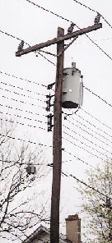
Riesgos de cables eléctricos aéreos
La mayoría de las personas no se dan cuenta de que los cables eléctricos aéreos, por lo general, no están aislados
Los trabajadores de cables eléctricos necesitan capacitación y equipos de protección personal (EPP) especiales para trabajar de manera segura
No use escaleras metálicas, sino de fibra de vidrio
Tenga cuidado con los cables eléctricos cuando trabaje con escaleras y andamios
Asesoramiento sobre Seguridad y Salud
Notes:
Notas:
El propietario o el operador de los cables debe dejar sin tensión y conectar a tierra los cables eléctricos aéreos o tomar medidas de protección antes de comenzar a trabajar. Se deben designar medidas de protección (como proteger o aislar los cables) para evitar el contacto con los cables.
En 29 CFR 1910.333(c)(3) se indican las distancias mínimas para los empleados que trabajen en las proximidades de cables eléctricos aéreos.
El EPP puede consistir en guantes de goma aislantes, cascos, mangas, matriz, mantas, mangueras y cascos industriales de protección.

Slide 27
Algunos ejemplos de requisitos eléctricos de la OSHA . . .
Asesoramiento sobre Seguridad y Salud
Notes:
Notas:
Aparentemente, los accidentes eléctricos se deben a una combinación de tres factores:
1. Equipos o instalación inseguros
2. Lugares de trabajo que resultan inseguros por el entorno y
3. Prácticas de trabajo inseguras
Existen distintas maneras de proteger a las personas de los peligros que causa la electricidad, entre estos: el aislamiento, la protección, la conexión a tierra, los dispositivos de protección eléctrica y las prácticas laborales seguras.

Slide 28
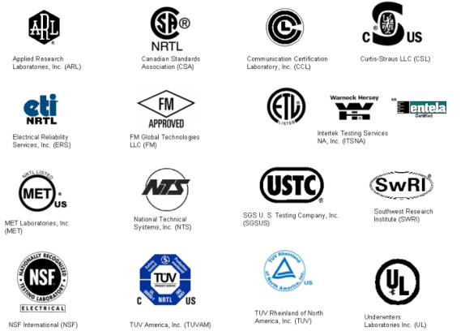
Aprobación
Aprobación. Los conductores y los equipos que requieren o permiten este subapartado se aceptarán solo si cuentan con la aprobación
Asesoramiento sobre Seguridad y Salud
1910.303(a)
Notes:
Notas:

Slide 29
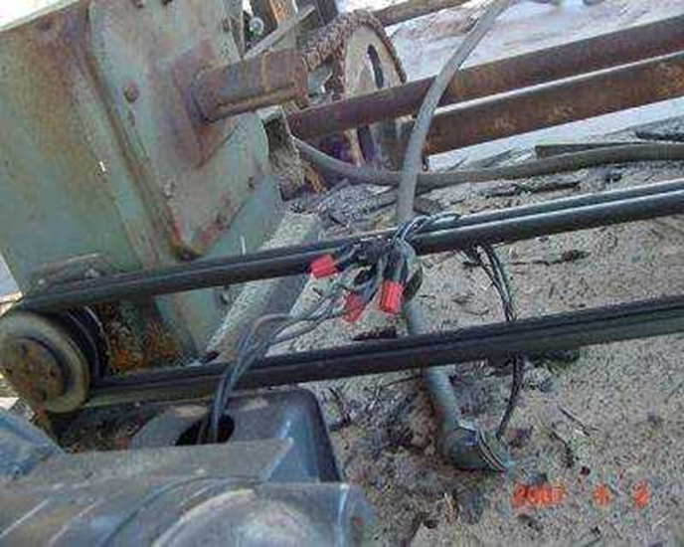
Revisión, instalación y uso
Obligación del empleador
  Los equipos eléctricos deben carecer de peligros reconocidos si es probable que causen la muerte o daño físico grave a los empleados:
    Cables descubiertos a bordes filosos
    Empalmes
    Conductores descubiertos
Asesoramiento sobre Seguridad y Salud
1910.303(b)(1)
Notes:
Notas:

Slide 30
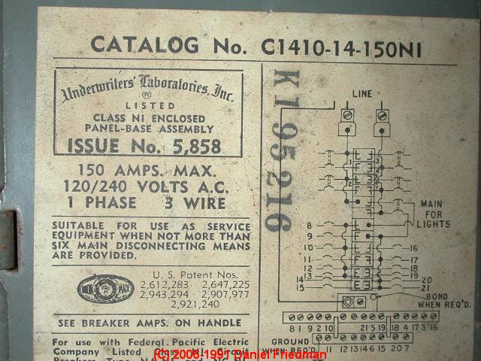
Revisión, instalación y uso
Revisión. Se debe determinar la seguridad de los equipos teniendo en cuenta las siguientes consideraciones:
  La idoneidad de los equipos para un propósito determinado se puede evidenciar al mencionar o etiquetar dicho propósito.
Asesoramiento sobre Seguridad y Salud
1910.303(b)(2)
Notes:
Notas:

Slide 31
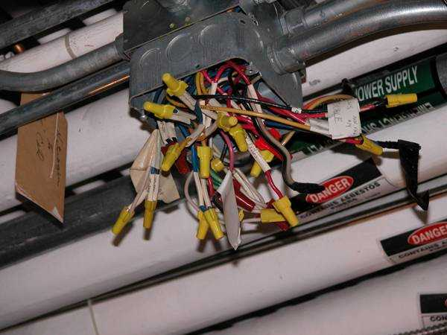
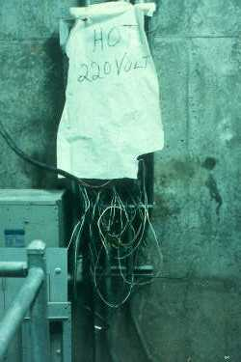
Ejecución mecánica del trabajo
Los equipos se deben instalar de manera profesional y prolija
Asesoramiento sobre Seguridad y Salud
1910.303(b)(7)
Notes:
Notas:

Slide 32
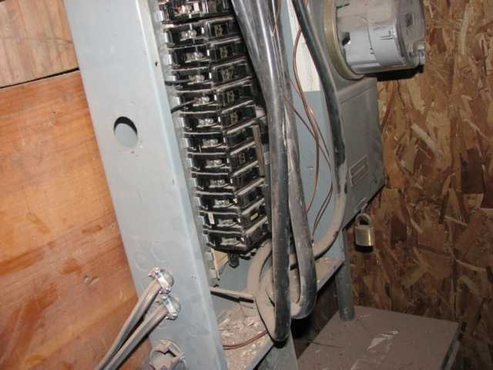
Ejecución mecánica del trabajo
Las aberturas sin usar se deben cerrar de manera eficaz para brindar protección substancialmente equivalente a la pared de los equipos.
Asesoramiento sobre Seguridad y Salud
1910.303(b)(7)(i)
Notes:
Notas:

Slide 33
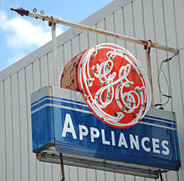
Señalización de los equipos
Los equipos eléctricos no se pueden usar a menos que se coloquen en el equipo la señalización del nombre del fabricante, la marca u otra distinción descriptiva con la que se puede identificar a la organización que es responsable del producto.
1910.303(e)(1)
1910.302(e)(1)(i)
Asesoramiento sobre Seguridad y Salud
Notes:
Notas:

Slide 34
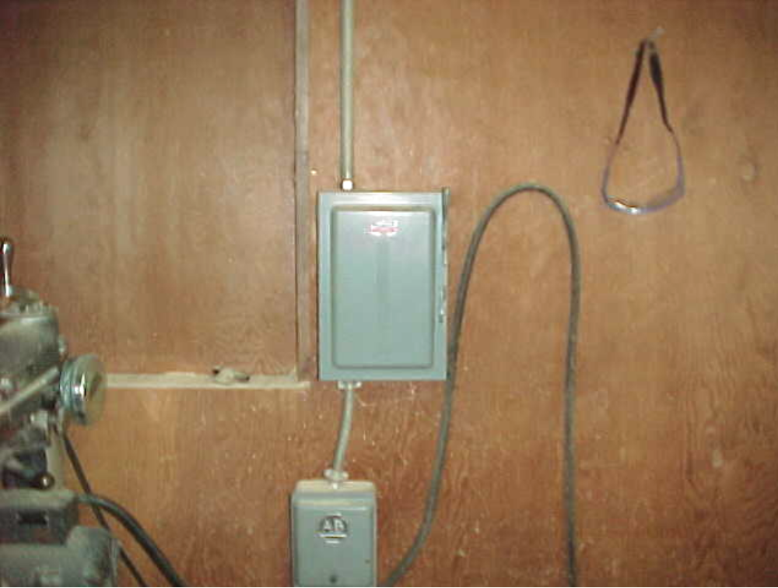
Señalización de los equipos
Debe existir otra señalización que indique el voltaje, la corriente, la potencia eléctrica u otras capacidades, según corresponda. Estas señalizaciones deben ser lo suficientemente resistentes para soportar el entorno implicado.
480 V
Asesoramiento sobre Seguridad y Salud
1910.303(e)(1)(ii)
Notes:
Notas:

Slide 35
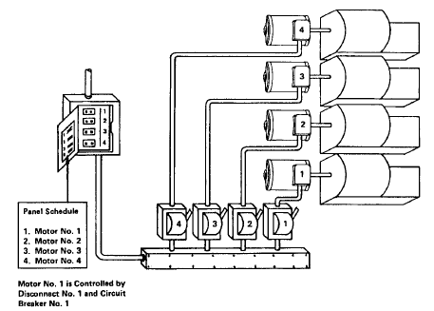
Identificación de medios y circuitos de desconexión
Cada medio de desconexión (md) debe estar señalizado de manera legible para indicar su función
  (A menos que se disponga lo contrario o que la función sea evidente)
Un medio de desconexión es un interruptor que se utiliza para desconectar los conductores de un circuito de la fuente de corriente
Interruptor de desconexión para el
motor número 3
Asesoramiento sobre Seguridad y Salud
1910.303(f)(1)
Notes:
Notas:

Slide 36
Identificación de medios y circuitos de desconexión
Se debe marcar cada circuito de servicio, alimentación o derivado, en su medio de desconexión o dispositivo de sobreintensidad, de manera legible y duradera para indicar su función.
Se deben etiquetar los interruptores y los disyuntores claramente para indicar la función del circuito
Disyuntor de los motores
1, 2, 3 y 4
1910.303(f)(2)
Notes:
Notas:

Slide 37
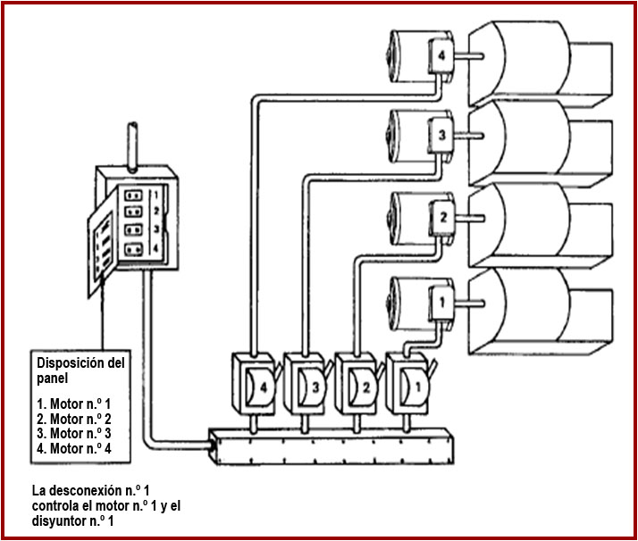
Ejemplos de servicios eléctricos
debidamente etiquetados: motores
desconexiones y disyuntores
Asesoramiento sobre Seguridad y Salud
Notes:
Notas:

Slide 38
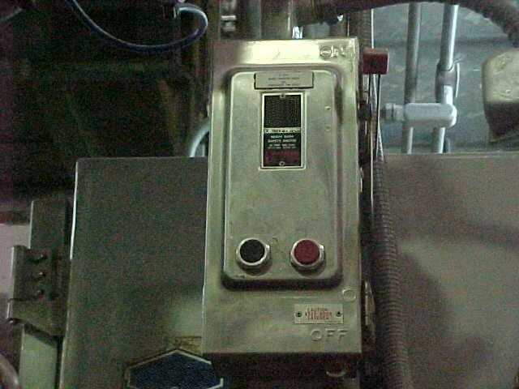
Identificación de medios y circuitos de desconexión
Los medios de desconexión se deben poder trabar en la posición abierta.
Asesoramiento sobre Seguridad y Salud
1910.303(f)(4)
Notes:
Notas:

Slide 39
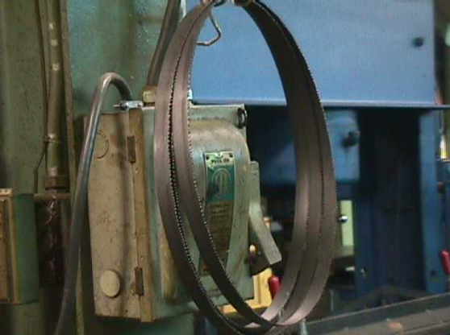
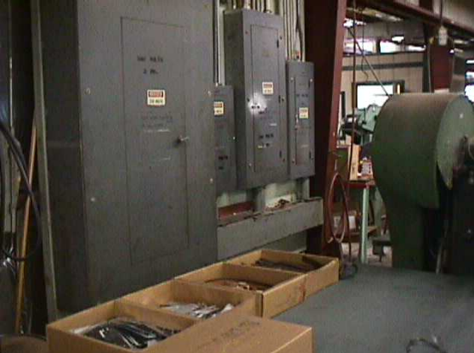
Espacio de trabajo para equipos eléctricos
Se debe proporcionar y mantener el acceso y el espacio de trabajo suficiente en torno a todos los equipos eléctricos para brindar un funcionamiento y mantenimiento listo y seguro
No se debe usar para almacenamiento
Si está ubicado en un pasillo o en un área abierta general, el espacio de trabajo debe protegerse de manera adecuada
Asesoramiento sobre Seguridad y Salud
1910.303(g)
Notes:
Notas:

Slide 40
TABLA S-1 - DISTANCIAS DE TRABAJO
____________________________________________
Tensión nominal Distancia mínima
a tierra para la condición (2 pies)(0,61 m)
__________________________________________
(a) (b) (c)
________________________________________
0-150 .........… (1)3 (1)3 3
151-600 .......… (1)3 3 1/2 4
________________________________________
Nota al pie(1) Las distancias mínimas pueden ser 2 pies 6 pulgadas (0,79 m), (para instalaciones construidas antes del 16 de abril de 1981).
Asesoramiento sobre Seguridad y Salud
Notes:
Notas:

Slide 41
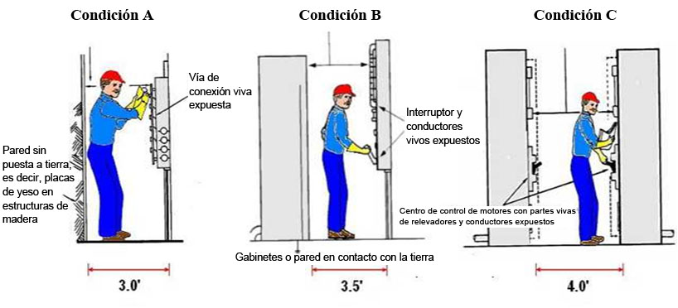
Espacio de trabajo para equipos eléctricos
Si la tensión nominal a tierra es de 151 - 600 V:
Asesoramiento sobre Seguridad y Salud
1910.303(g)(1)(i)
Notes:
Notas:

Slide 42

Iluminación de equipos
Iluminación provista para todos los espacios de trabajo con respecto a los equipos de servicios, tableros, gabinetes y centros de control de motores instalados en interiores.
Asesoramiento sobre Seguridad y Salud
1910.303(g)(1)(iv)
Notes:
Notas:

Slide 43
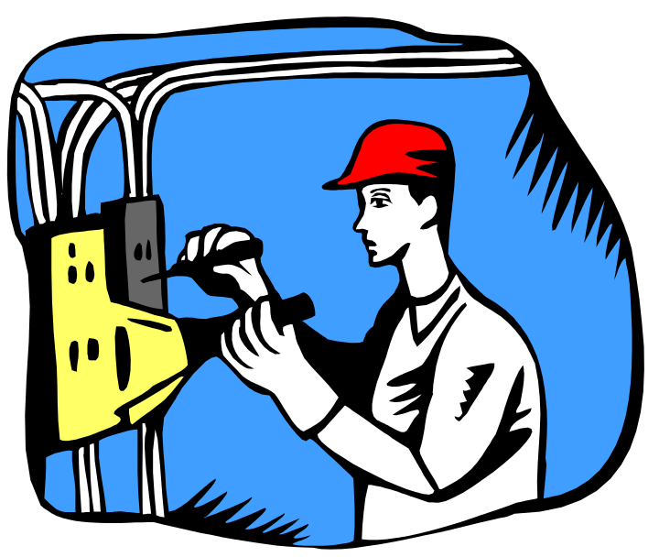
Espacio vertical
El espacio vertical mínimo de las áreas de trabajo con respecto a los equipos de servicio, tableros, gabinetes o centros de control de motores debe ser de 6 pies 3 pulgadas (1,92 m).
6'3" (1,92 m)
Asesoramiento sobre Seguridad y Salud
1910.303(g)(1)(vi)
Notes:
Notas:

Slide 44
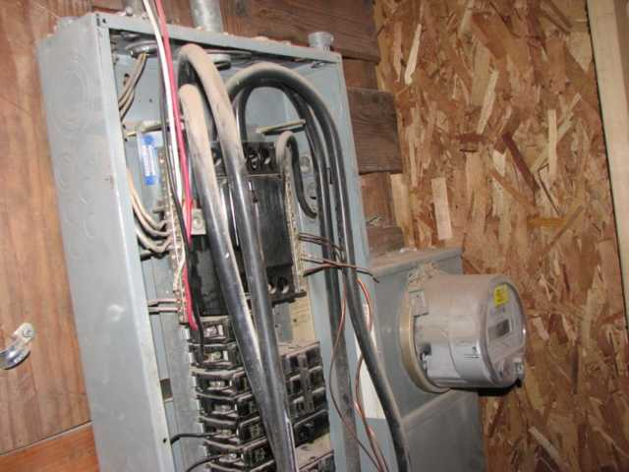
Protección de componentes vivos
Se deben proteger los componentes vivos de equipos electrónicos que funcionan a 50 voltios o más.
Asesoramiento sobre Seguridad y Salud
1910.303(g)(2)(i)
Notes:
Notas:

Slide 45
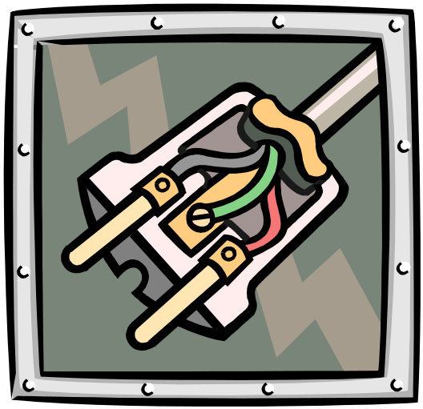
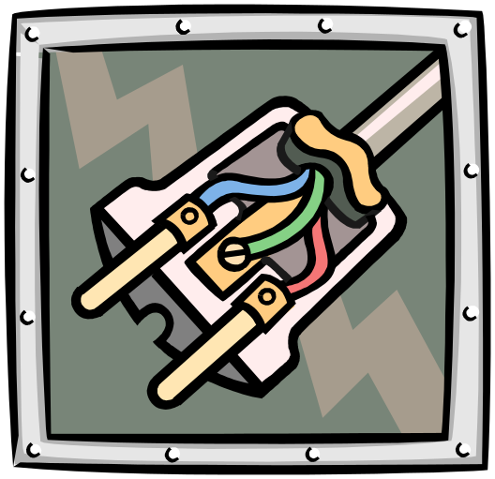
Identificación de conductores
Un conductor que se usa como conductor con conexión a tierra se debe poder identificar y diferenciar del resto de los conductores.
Un conductor que se usa como conductor con descarga a tierra de equipos se debe poder identificar y diferenciar del resto de los conductores.
Asesoramiento sobre Seguridad y Salud
1910.304(a)(1)
Notes:
Notas:

Slide 46
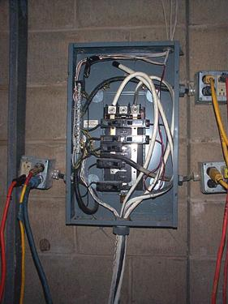
Identificación de conductores
Conductor con conexión a tierra y conductores con descarga a tierra de equipos marcados o con revestimiento de color para que los empleados puedan identificarlos y distinguirlos.
Un conductor con conexión a tierra es un circuito en tensión (conductor que está conectado a tierra a través de la conexión a tierra del sistema). Por lo general, esto se denomina neutro
Asesoramiento sobre Seguridad y Salud
Notes:
Notas:

Slide 47
Conductores con conexión a tierra
El conductor con descarga a tierra de equipos funciona como protección contra una falla de aislamiento en los demás conductores del circuito
No es un conductor en tensión bajo condiciones normales.
En tensión si se produce una fuga en el recorrido normal de la corriente
Dirige la corriente de regreso a la fuente
Permite el funcionamiento de fusibles o disyuntores
Asesoramiento sobre Seguridad y Salud
Notes:
Notas:

Slide 48
Identificación de conductores
Conductor con conexión a tierra identificado y diferenciado de los demás conductores con blanco o gris
Conductor con descarga a tierra de equipos identificado y diferenciado con verde, verde con rayas amarillas o descubiertos
Asesoramiento sobre Seguridad y Salud
Notes:
Notas:

Slide 49
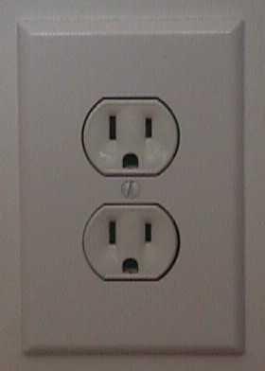
Uso e identificación de conductores conectados a tierra y con conexión a tierra
Ningún conductor conectado a tierra podrá conectarse a ninguna termin al o cable para invertir la polaridad.
Se debe mantener la polaridad correcta entre el conductor que no está conectado a tierra (vivo), el conductor conectado a tierra (neutro) y el conductor con conexión a tierra.
1910.304(a)(2)
Asesoramiento sobre Seguridad y Salud
Notes:
Notas:

Slide 50
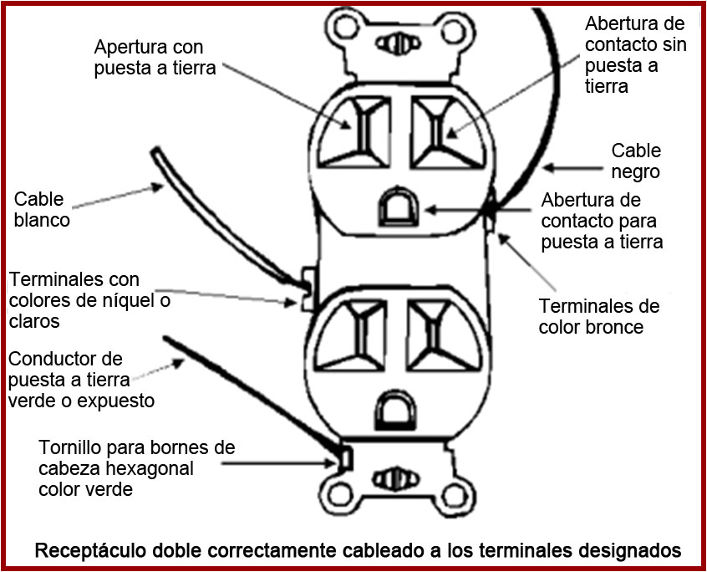
Notes:
Notas:

Slide 51
Circuitos derivados
Factor de seguridad del 20%
TABLA S–4. — Carga máxima de cable y enchufe conectada al receptáculo
Capacidad del circuito (amperios) | Capacidad del receptáculo (amperios) | Carga máxima (amperios)
15 o 20 | 15 | 12
20 | 20 | 16
30 | 30 | 24
Asesoramiento sobre Seguridad y Salud
1910.304(b)(4)(ii)(B)
Notes:
Notas:

Slide 52
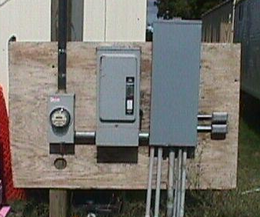
Medios de desconexión
General. Los medios provistos para desconectar todos los conductores de un edificio de los conductores de servicio-entrada.
Los medios de desconexión deben indicar básicamente si están en la posición abierta o cerrada.
Deben estar instalados en un lugar fácilmente accesible.
1000 kV
Asesoramiento sobre Seguridad y Salud
1910.304(e)(1)
Notes:
Notas:

Slide 53
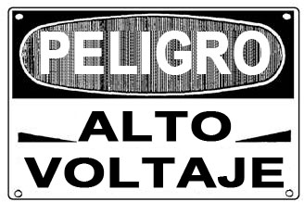
Servicios superiores a los 600 voltios, nominales
Protegidos para que estén accesibles solo para personas calificadas
Los carteles de advertencia de alta tensión se deben colocar donde otros empleados calificados pueden entrar en contacto con componentes vivos
1000 kV
1910.304(e)(2)
Asesoramiento sobre Seguridad y Salud
Área
Notes:
Notas:

Slide 54
Protección de sobreintensidad
600 voltios o menos:
  Dispositivos de sobreintensidad fácilmente accesibles para todos los empleados
  No pueden estar ubicados donde estén expuestos a daños físicos o cerca de material fácilmente inflamable
  Fusibles y disyuntores ubicados o protegidos de manera que los empleados no puedan quemarse ni lastimarse con su funcionamiento
1000 kV
Asesoramiento sobre Seguridad y Salud
1910.304(f)
Danger
Notes:
Notas:

Slide 55
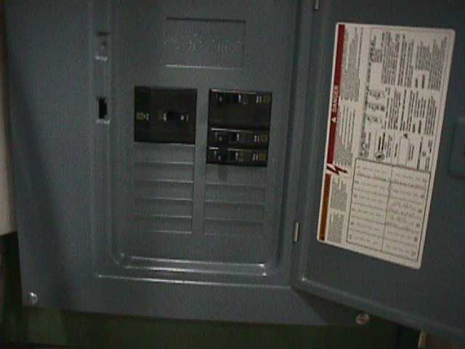
Disyuntores
Los disyuntores claramente indicarán si están en posición abierta (apagados) o cerrada (encendidos)
1910.304(f)(1)(vi)
1000 kV
Asesoramiento sobre Seguridad y Salud
Danger
Notes:
Notas:

Slide 56
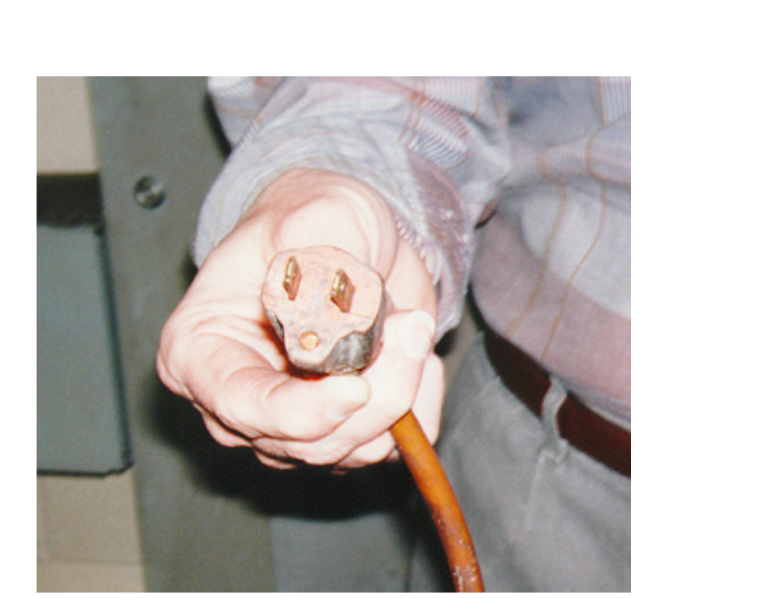
Conexión a tierra
El recorrido a tierra de los circuitos, los equipos y los gabinetes debe ser permanente y continuo
La infracción que se observa aquí es que falta una clavija de conexión a tierra en una extensión
Asesoramiento sobre Seguridad y Salud
1910.304(g)(5)
Notes:
Notas:

Slide 57
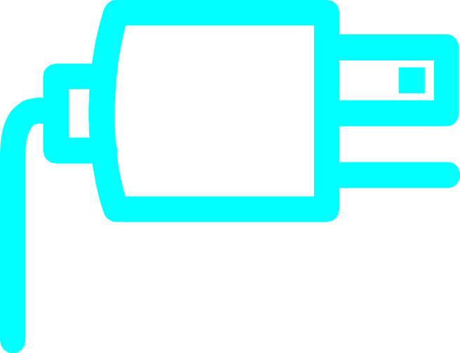
Conexión a tierra
Se necesita para proteger a los empleados:
  De descarga
  Contra incendios
  Proteger los equipos de daños
Asesoramiento sobre Seguridad y Salud
Notes:
Notas:

Slide 58


Conexión a tierra
Existen dos tipos de conexión a tierra:
  Conexión a tierra del sistema o de circuito eléctrico
  Conexión a tierra de equipos eléctricos
Asesoramiento sobre Seguridad y Salud
Notes:
Notas:

Slide 59

Conexión a tierra de equipos eléctricos
Un conductor del circuito está intencionalmente conectado a tierra
Protege el circuito de rayos u otro contacto de alta tensión
Estabiliza la tensión del sistema para que los “niveles de tensión previstos” no se excedan bajo condiciones normales
Asesoramiento sobre Seguridad y Salud
Notes:
Notas:

Slide 60
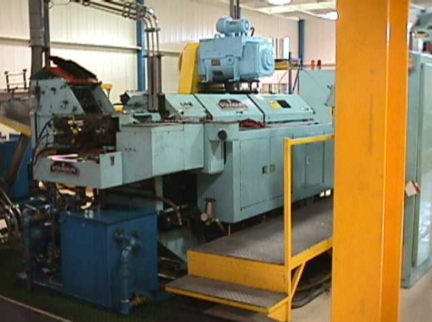
Conexión a tierra de equipos
Todos los marcos y carcasas de metal de equipos tienen puesta a tierra por una conexión permanente
El conductor de conexión a tierra de equipos brinda un recorrido para evitar que una corriente con una falla peligrosa regrese a la conexión a tierra del sistema en la fuente de suministro en caso de producirse una falla.
Asesoramiento sobre Seguridad y Salud
Notes:
Notas:

Slide 61
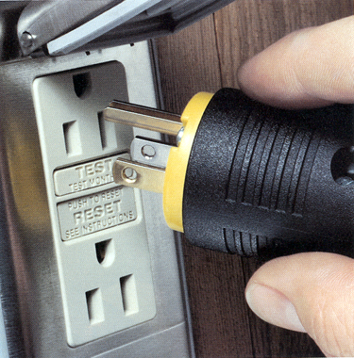
Herramientas eléctricas manuales
Las herramientas eléctricas manuales presentan un posible peligro porque tienen un excelente contacto constante con la mano
Para protegerse de una descarga, quemaduras y electrocución, las herramientas deben:
  tener un cable que a su vez tenga tres cables con conexión a tierra y estar enchufado en un receptáculo con conexión a tierra o
  tener doble aislamiento o
  estar alimentadas por un transformador aislado de baja tensión
Asesoramiento sobre Seguridad y Salud
1910.304(g)(6)(vi)(C)(3)
Notes:
Notas:
Peligros de herramientas eléctricas portátiles:
Las corrientes superiores a 10mA pueden paralizar o “congelar” los músculos.
- La persona no puede soltar la herramienta
- La herramienta se sostiene incluso con más fuerza lo que ocasiona una mayor exposición a corriente de descarga
Los taladros eléctricos usan 30 veces la cantidad de corriente que podría matar.
Los equipos doblemente aislados se deben marcar de manera distintiva para indicar que los equipos utilizan un sistema aprobado de aislamiento doble. La marca común es:

Slide 62
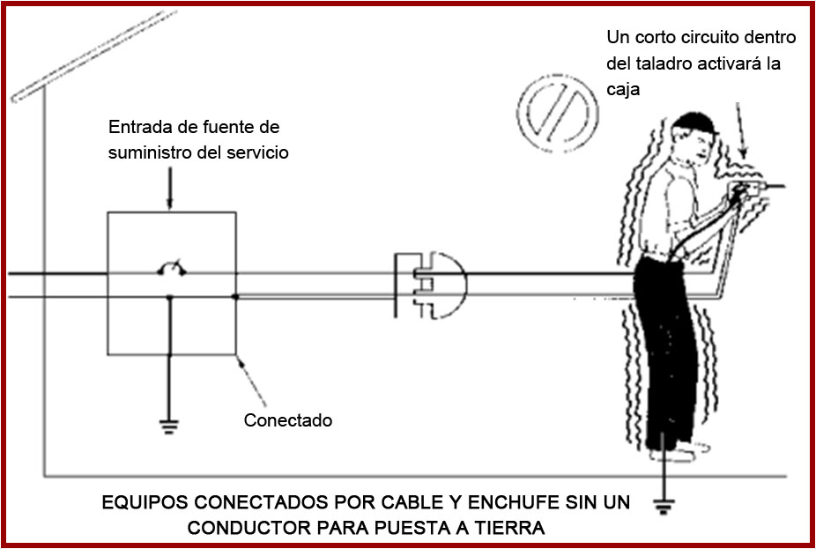
Asesoramiento sobre Seguridad y Salud
Notes:
Notas:

Slide 63
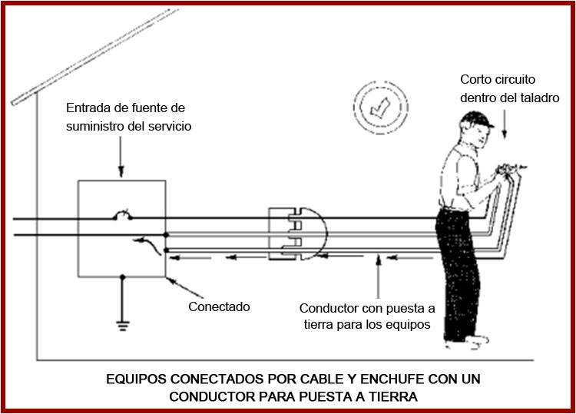
Nota: Los conductos y las carcasas de metal relacionadas adecuadamente conectados también pueden resultar un conductor con conexión a tierra.
Asesoramiento sobre Seguridad y Salud
Notes:
Notas:

Slide 64
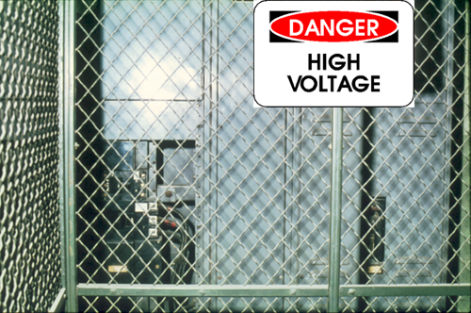
Protección de componentes vivos
Se deben proteger los componentes vivos de equipos electrónicos que funcionan a 50 voltios o más del contacto accidental de las siguientes maneras:
  gabinetes/paneles aprobados
  Ubicación o tabiques permanentes que los hagan accesibles solo para personas calificadas
  Elevación de 8 pies (2,44 m) o más por encima del piso o de la superficie de trabajo
Marcar las entradas de las ubicaciones protegidas con carteles de advertencia llamativos
Asesoramiento sobre Seguridad y Salud
1910.303(g)(2)(i)
Notes:
Notas:

Slide 65
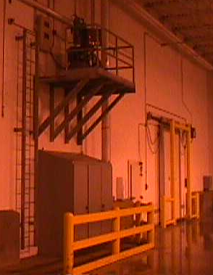
Protección de componentes vivos
Otras maneras de cerramientos aprobados o por cualquiera de los siguientes medios a través de:
  La ubicación en una sala, bóveda, accesible solo para personas calificadas
  Tabiques o paneles permanentes substanciales
  Al ubicar en un balcón o plataforma adecuada que excluyan a personas no calificadas
  Elevación de 8 pies (2,44 m) o más por encima del piso o de otra superficie de trabajo
1910.303(g)(2)
Asesoramiento sobre Seguridad y Salud
Notes:
Notas:

Slide 66
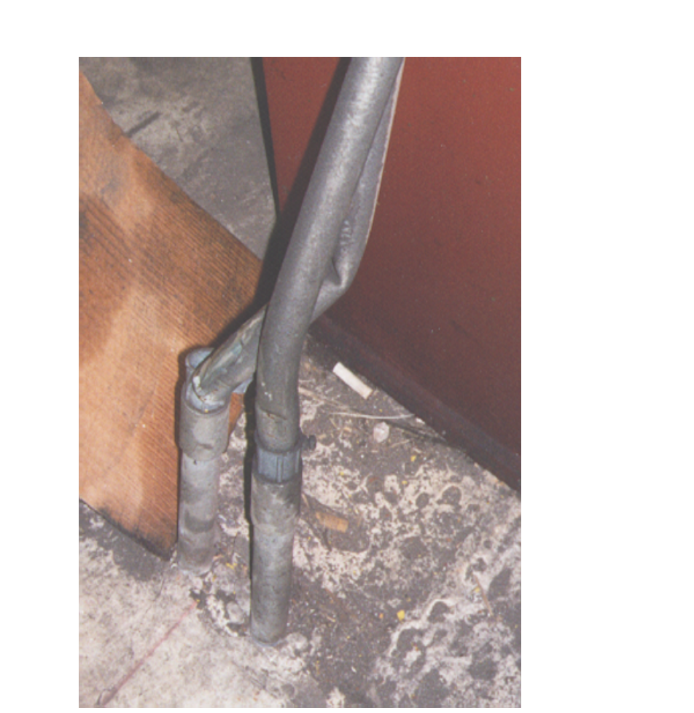
Protección de componentes vivos
Debe encerrar o proteger equipos eléctricos en ubicaciones donde quedarían expuestos a daños físicos
La infracción que se observa aquí es daño físico del conducto
Asesoramiento sobre Seguridad y Salud
1910.303(g)(2)(ii)
Notes:
Notas:

Slide 67

Cableado de conductos
No se deben instalar sistemas de cableado de ningún tipo en conductos que se usen para transportar polvo, materiales sueltos o vapores inflamables
Asesoramiento sobre Seguridad y Salud
1910.305(a)(1)(ii)
Notes:
Notas:

Slide 68
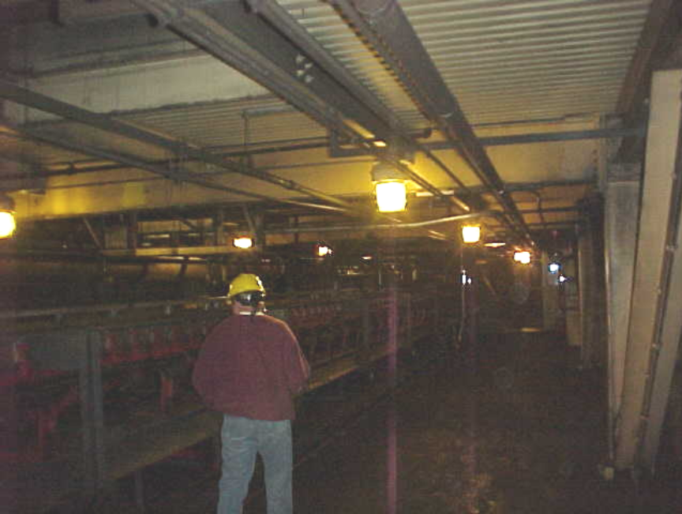
Cableado temporario
Todas las lámparas para iluminación general se deben proteger del contacto accidental o de la rotura mediante un artefacto o portalámparas con una protección. No se deben usar tomas con estructuras de latón ni revestidas en papel u otros con carcasas de metal a menos que las estructuras tengan conexión a tierra.
1910.305(a)(2)(ix)
Asesoramiento sobre Seguridad y Salud
Notes:
Notas:

Slide 69
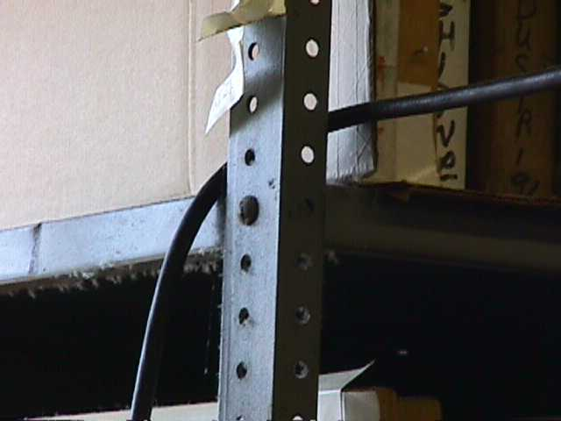
Cableado temporario
Los cables flexibles y los cables se deben proteger del daño accidental.
Se deben evitar los bordes y las proyecciones filosos.
Si atraviesan entradas u otros puntos de aplastamiento, se deben usar cables flexibles con protección para evitar daños
1910.305(a)(2)(x)
Asesoramiento sobre Seguridad y Salud
Notes:
Notas:

Slide 70
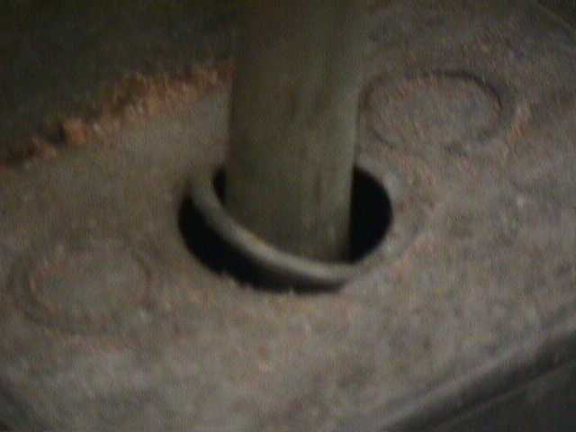
Conductores que ingresan en las cajas, gabinetes o accesorios
Los conductores se pueden dañar si se frotan contra bordes filosos de gabinetes, cajas o accesorios
Donde ingresan deben estar protegidos con algún tipo de abrazadera o arandela de goma
El dispositivo que se use debe cerrar el orificio por el que pasa el conductor, así como también brindar protección contra la abrasión
Asesoramiento sobre Seguridad y Salud
1910.305(b)(1)
Notes:
Notas:

Slide 71
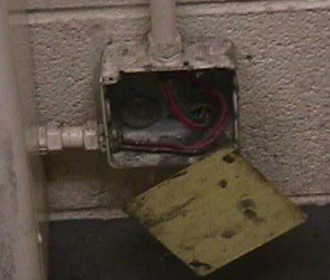
Conductores que ingresan en las cajas, gabinetes o accesorios
Todas las cajas de conexiones y accesorios deben tener tapas identificadas para la función
Si las tapas son de metal deben estar conectadas a tierra.
Cada caja de distribución eléctrica debe tener una tapa, placa frontal o tapa de accesorios
1910.305(b)(2)(i)
Asesoramiento sobre Seguridad y Salud
Notes:
Notas:

Slide 72
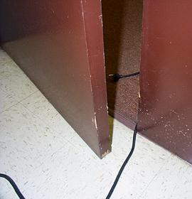
Uso de cables flexibles
Si atraviesan entradas u otros puntos de aplastamiento, se deben usar cables flexibles con protección para evitar daños
1910.305(a)(2)(x)
Asesoramiento sobre Seguridad y Salud
Notes:
Notas:

Slide 73
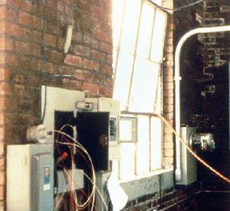
Uso de cables flexibles
Más vulnerables que el cableado fijo
No usar si se puede emplear uno de los métodos de cableados reconocidos
Los cables flexibles se pueden dañar con:
  el paso del tiempo
  los bordes de las puertas o ventanas
  ganchos o sujeciones
  abrasión de materiales adyacentes
  actividades en el área
El uso indebido de cables flexibles puede ocasionar descargas, quemaduras o incendio
Asesoramiento sobre Seguridad y Salud
1910.305(g)
Notes:
Notas:

Slide 74
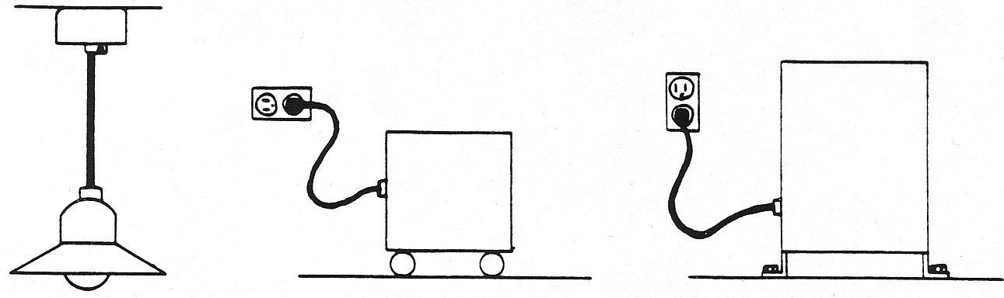
Usos permitidos de los cables flexibles
Ejemplos
Cableado de accesorios o
botoneras colgantes
Lámparas, herramientas
o electrodomésticos portátiles
Equipo fijo para facilitar el intercambio
Asesoramiento sobre Seguridad y Salud
1910.305(g)(1)(ii)
Notes:
Notas:
Otros ejemplos:
Cables del elevador
Cableado de grúas y montacargas
Prevención de la transmisión de ruidos o vibraciones
Electrodomésticos en los que los medios de sujeción y las conexiones mecánicas están diseñadas para permitir retirarlos para mantenimiento y reparación
Cables de procesamientos de datos aprobados como parte del sistema de procesamiento de datos

Slide 75

Usos prohibidos de los cables flexibles
Ejemplos
Sustitución de cableado fijo
Atravesar paredes, cielorrasos, pisos, puertas o ventanas
Ocultos o adheridos a superficies de edificios
Asesoramiento sobre Seguridad y Salud
1910.305(g)(1)
Notes:
Notas:

Slide 76


Cables flexibles
Los cables flexibles se deben conectar a dispositivos y accesorios.
  Se deben usar sujetacables para evitar jalar de lo que te transmitirá directamente a las uniones o tornillos de terminales.
Asesoramiento sobre Seguridad y Salud
1910.305(g)(2)(iii)
Notes:
Notas:

Slide 77
Prácticas laborales relacionadas con la seguridad eléctrica
1910.331 - 335
Asesoramiento sobre Seguridad y Salud
Notes:
Notas:

Slide 78
El 80% de los accidentes, los incidentes y las fatalidades relacionadas con la electricidad entre trabajadores calificados
son a causa de
explosiones de arco/relámpagos de arco
Asesoramiento sobre Seguridad y Salud
Notes:
Notas:
Las explosiones de arco y los relámpagos de arco se pueden producir con cualquier tensión.
Recuerde, esto no es una explosión a causa de una atmósfera peligrosa
No hay gases ni vapores presentes en la atmósfera
Esto es básicamente los efectos de la energía eléctrica

Slide 79
¿Qué riesgo eléctrico es la causa de casi el 80% de los accidentes, incidentes y fatalidades entre trabajadores no calificados?
Electrocución
Por lo general, relacionado con una falta de
conexión a tierra de equipos
Asesoramiento sobre Seguridad y Salud
Notes:
Notas:

Slide 80
Prácticas laborales relacionadas con la seguridad eléctrica
1910.331(a)(1) cableado de instalaciones. Instalaciones de conductores y equipos eléctricos en edificios u otras estructuras , en otras instalaciones como patios, estacionamientos de parques de atracciones y otras áreas, y subestaciones industriales
1910.399 Equipos. Un término general que incluye materiales, accesorios, dispositivos, instrumentos, piezas fijas, aparatos y elementos similares utilizados como parte o en conexión con una instalación eléctrica
Asesoramiento sobre Seguridad y Salud
Notes:
Notas:

Slide 81
¿Esta norma se aplica a un técnico que trabaja en un centro de reparación, diagnóstico y resolución y reparación de:
hornos microondas? Sí
televisores y videocaseteras? Sí
computadoras? Sí
lámparas? Sí
cualquier componente eléctrico? Sí
Asesoramiento sobre Seguridad y Salud
Notes:
Notas:

Slide 82
Protección de normas de instalación eléctricas
1 – Evitar contacto
a – Proteger
b – Aislar
c – Elevar
2 – Conectar a tierra
(conexión a tierra de equipos)
3 - Disyuntor diferencial
Asesoramiento sobre Seguridad y Salud
Notes:
Notas:

Slide 83


Prácticas laborales relacionadas con la seguridad
Abarcan a:
  Personas calificadas (aquellas que tienen capacitación para evitar los riesgos eléctricos)
  Personas no calificadas (aquellas que no tienen capacitación o tienen muy poca)
1910.331 - 335
Asesoramiento sobre Seguridad y Salud
Notes:
Notas:

Slide 84

Prácticas laborales relacionadas con la seguridad
Personas calificadas: (es decir aquellos a los que se les permite trabajar con componentes en tensión expuestos o cerca de estos) deben al menos estar capacitados y familiarizados con lo siguiente:
  Las habilidades y técnicas necesarias para distinguir los componentes vivos expuestos de otros componentes de equipos eléctricos.
  Las habilidades y técnicas necesarias para determinar la tensión nominal de los componentes vivos expuestos.
1910.331 - 335
Asesoramiento sobre Seguridad y Salud
Notes:
Notas:

Slide 85
Personas no calificadas
.332(a) Los requisitos de capacitación se aplican a empleados que enfrentan el riesgo de descarga que no se reduce a un nivel seguro debido a los requisitos de instalación del subapartado S 301 - 308
(b)(2) que además están capacitados en prácticas laborales eléctricas seguras que no se tratan aquí pero que son necesarias para su seguridad
.334 Uso de equipos portátiles
Asesoramiento sobre Seguridad y Salud
Notes:
Notas:

Slide 86
Personas no calificadas
Otra forma de decir esto es, los trabajadores no calificados:
normalmente están protegidos por los requisitos de instalación del subapartado S
Sin embargo
Si su trabajo los expone a riesgos eléctricos que, de otra manera, deben estar protegidos de acuerdo con el subapartado S, deben estar capacitados.
Capacitados para reconocer y evitar los riesgos que encuentran o que se pueden encontrar al trabajar.
Asesoramiento sobre Seguridad y Salud
Notes:
Notas:

Slide 87

Prácticas laborales relacionadas con la seguridad
Las personas no calificadas que trabajan cerca de cables aéreos, la persona y el objeto conductor más largo que pueden tener contacto no pueden acercarse a ningún cable aéreo con tensión que no sea en las siguientes distancias:
  Para tensiones a tierra de 50 kV o menos: 10 pies (3 m)
  Para tensiones a tierra superiores a los 50 kV, 10 pies (3 m) más 4 pulgadas (0,1 m) por cada 10 kV después de los 50 kV
1910.331 - 335
Asesoramiento sobre Seguridad y Salud
Notes:
Notas:

Slide 88

Prácticas laborales relacionadas con la seguridad
Si cualquier empleado está expuesto al contacto con componentes de equipos fijos o circuitos eléctricos desconectados, los circuitos que llevan tensión a los componentes se bloquearán o etiquetarán*
1910.331 - 335
Asesoramiento sobre Seguridad y Salud
Notes:
Notas:

Slide 89
Uso de equipos portátiles
1910.334(a) abarca:
  Conectores (extensiones)
  Equipos conectados por cable y enchufe
  Para trabajadores no calificados y calificados
Asesoramiento sobre Seguridad y Salud
Notes:
Notas:

Slide 90
Uso de equipos portátiles
1910.334(a)
  No usar de manera indebida, dañar ni usar a modo de soga (a)(1)
En otras palabras, no usar el cable para
elevar ni bajar equipos
Asesoramiento sobre Seguridad y Salud
Notes:
Notas:

Slide 91


Esta medida trata los factores de la causa principal de estos riesgos reiterados.
En consecuencia, tendremos un efecto positivo y duradero para la seguridad y erradicaremos en última instancia los riesgos reiterados.
Asesoramiento sobre Seguridad y Salud
Notes:
Notas:

Slide 92
Uso de equipos portátiles
1910,334
  (a)(1) No usar de manera indebida, dañar ni usar a modo de soga.
  (a)(2) Inspeccionar visualmente antes de usar.
  (a)(2) Componentes flojos, clavijas deformadas/dobladas, clavijas que faltan, (CLAVIJA CON DESCARGA A TIERRA).
Asesoramiento sobre Seguridad y Salud
Notes:
Notas:

Slide 93
Uso de equipos portátiles
1910,334
  (a)(2) Cubierta exterior dañada, daño evidente, apretada/aplastada
  (a)(2)(ii) Se debe retirar de servicio y no usarse hasta que se repare
Asesoramiento sobre Seguridad y Salud
Notes:
Notas:

Slide 94
Uso de equipos portátiles
El objetivo del conductor con descarga a tierra de equipos es:
Evitar la electrocución
En caso de una falla o cortocircuito en la herramienta o el equipo
Asesoramiento sobre Seguridad y Salud
Notes:
Notas:

Slide 95


Prácticas laborales relacionadas con la seguridad
Se deben aprobar equipos eléctricos portátiles y cables flexibles para lugares de trabajo muy conductores o en los que los empleados pueden tener contacto con el agua o líquidos conductores.
1910.331 - 335
Asesoramiento sobre Seguridad y Salud
Notes:
Notas:

Slide 96

Prácticas laborales relacionadas con la seguridad
No se pueden usar elementos conductores de joyería y ropa (por ejemplo, las pulseras del reloj, brazaletes, anillos, cadenas de llaveros, collares, etc.) si existe la posibilidad de contacto con componentes en tensión expuestos.
1910.331 - 335
Asesoramiento sobre Seguridad y Salud
Notes:
Notas:

Slide 97
Indicios de que existen riesgos eléctricos
Disyuntores que saltaron o fusibles que explotaron
Herramientas, cables, conexiones o cajas de conexiones calientes
Disyuntores diferenciales que cortan un circuito
Aislamiento desgastada o deshilachada alrededor del cable o la conexión
Asesoramiento sobre Seguridad y Salud
Notes:
Notas:

Slide 98
Capacitación
Capacitar a los empleados que trabajan con equipos eléctricos acerca de prácticas laborales seguras que incluyen:
Desactivar equipos eléctricos antes de inspeccionar o realizar reparaciones
Usar herramientas eléctricas que estén en buen estado
Emplear el criterio cuando se trabaja cerca de cables en tensión
Usar equipos de protección adecuados
Asesoramiento sobre Seguridad y Salud
Notes:
Notas:
Los requisitos de las prácticas laborales relacionadas con la seguridad eléctrica de la OSHA en 29 CFR 1910.331-.335.
Desactivar equipos eléctricos. El arranque repentino accidental o imprevisto de los equipos eléctricos puede ocasionar lesiones graves o la muerte. Antes de que se realice CUALQUIER inspección o reparación, se debe apagar la corriente desde la caja del interruptor y se debe colocar el interruptor con candado en la posición OFF (apagado). Al mismo tiempo, el interruptor o los controles de la máquina u otros equipos que se bloqueen deben estar etiquetados de manera segura para que indiquen en qué equipos o circuitos se está trabajando.
Si desea más información sobre la norma de bloqueo/etiquetado (LOTO), 1910.147, consulte el programa de capacitación interactiva de bloqueo/etiquetado del sitio Web de la OSHA, www.osha.gov donde encontrará esta referencia en “OSHA Advisors” (asesores de la OSHA).

Slide 99
Resumen
Riesgos
Cableado inadecuado
Componentes eléctricos expuestos
Cables con mal aislamiento
Sistemas y herramientas eléctricas sin conexión a tierra
Circuitos sobrecargados
Herramientas y equipos eléctricos dañados
Usar los EPP y herramientas equivocados
Cables eléctricos aéreos
Todos los riesgos empeoran en condiciones húmedas
Medidas de protección
Conexión a tierra adecuada
Uso de disyuntores diferenciales
Uso de fusibles y disyuntores
Protección de componentes vivos
Uso adecuado de cables flexibles
Capacitación
Asesoramiento sobre Seguridad y Salud
Notes:
Notas:

Slide 100
¿Preguntas?
Asesoramiento sobre Seguridad y Salud
Notes:
Notas:

